Slide 1
1食分バランス献立学習
料理（写真およびレシピ）
（平成29年２月発行 開隆堂教科書準拠）
平成３０年度 技術・家庭（小学校の部）夏期実技研修会
小学校家庭科
副菜a
（もう少し緑色食品を加えるためのおかず）
２０１８年７月３１日
愛媛大学教育学部 宇髙順子©

Slide 2
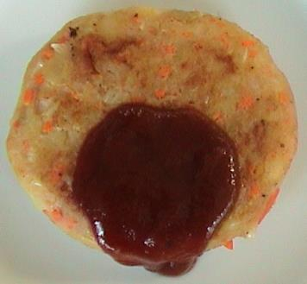
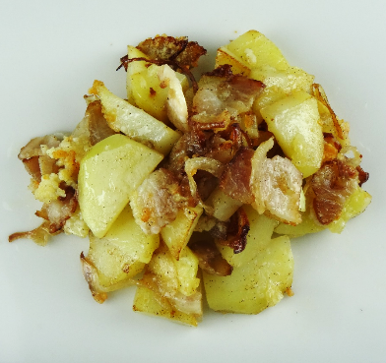
ツナ入りポテトハンバーグ
じゃがいも…50g にんじん…10g
かたくり粉…少々 ツナ…15g 油…4ml
塩・こしょう…少々 トマトケチャップ…適量
①じゃがいものめをとりのぞき，皮ごと1㎝あつさに切る。
なべにじゃがいもと1㎝高さの水を入れてふたをして，
中火で，じゃがいもがやわらかくなるまでゆでる。
竹ぐしがとおったら取り出してつぶす。
②にんじんは，みじん切りにする。
③つぶしたじゃがいもにツナとにんじん、
塩・こしょうを入れ，よくまぜ合わせる。
④小判型にまるめて，かたくり粉をまぶす。
⑤フライパンを温めて，油をいきわたらせ，
④を入れて，両面を軽くこげ目がつくくらい
焼いてもりつける。
⑥ケチャップ少々をかける。
ジャーマンポテト
じゃがいも…50g たまねぎ…15g
ベーコン…10g 油またはバター…2ml
粉チーズ…5g(40ml) 塩・こしょう…少々
①じゃがいもは皮をむき，厚さ5㎜くらいの薄切りにして，
2～3分，かためにゆでておく。
②たまねぎ（うす切り）とベーコン(はば2㎝くらい)を
切る。
③フライパンをあたためて油を入れ，ベーコンとたまねぎを
いため，ベーコンの油が出てきたらじゃがいもを入れる。
④塩・こしょうで味をつける。
⑤粉チーズを加え，ふたをし，1分間くらいで火をとめて
むらし，もりつける。

Slide 3
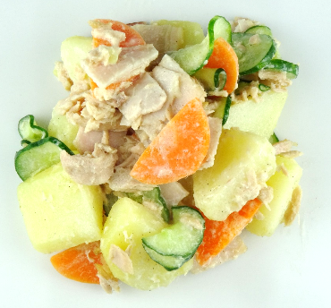
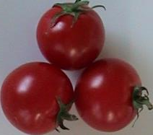
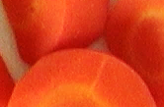
ツナポテトサラダ
じゃがいも…50g にんじん…10g
きゅうり…15g ツナ…30g ハム…15g
マヨネーズ…12g 塩・こしょう…少々
①野菜をあらい，材料を切る。
（にんじんは，うすいいちょう切り，
じゃがいもは皮をむき，大きさをそろえて切る。
きゅうりはうすい輪切り，ハムははば1cm切り）
②きゅうりに塩を少しふってしんなりさせ，手で水気をしぼる。
③にんじんとじゃがいもを別々のなべに入れ，
それぞれかぶるくらいの水を加え，強火で加熱する。
沸騰したら中火にして，やわらかくなるまでゆでる。
ざるにあげる。じゃがいもはなべにもどし，弱火で，
ふたをした鍋を静かに動かし，粉をふかせる。
④ハムはフライパンでかるくあぶる。
④じゃがいもが冷めたら，にんじん，きゅうり，ハムといっ
しょにマヨネーズであえ，塩・こしょうで味をととのえる。
にんじん (20g)
①水やよごれをこすり落とし
流水であらう。
②たて半分に切り，5㎜くらいの
半月切りにする。
③なべに水とにんじんを入れ，
ふたをして中火でふっとう。
④ふっとう5分間ゆでる。
⑤ざるにあげて冷ます。
ミニトマト (25g)
①ヘタの部分を良く洗う。
②さっと湯にくぐらせる。

Slide 4
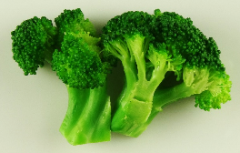
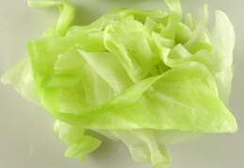
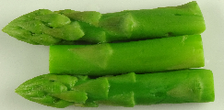

ブロッコリー (15g）
①水の中でふり洗いをする。
②食べやすい大きさに切り分ける。
くきのかたい部分は皮をむき，
一口大に切る。
③1cm高さのふっとうした湯に入れ，
2－3分ゆでる。
④あなじゃくしでざるにあげてさます。
キャベツ (15g)
①葉を1枚ずつむく。
②ためた水でふり洗いし，そのあと，
流水で洗う。
③1cm高さのふっとうした湯に入れて
一混ぜする。
④もう一度ふっとうしてきたらざるに
あげてさます。
⑤しんをとってから，6－8㎝長さの
せん切りにする。
アスパラガス (15g)
①5cm長さに切る。
1㎝高さの熱湯で，ふたをして
ゆでる。（ゆですぎない）
②皿にとって冷ます。
（水につけない）

